Slide 1
Foguetes propulsionados a água 2010
Escola de Verão de Física

Slide 2
O que é um foguete?
Uma câmara contendo gás sobre pressão e água;
Um balão é um exemplo de um foguete:
As paredes de borracha comprimem o ar no interior.
O ar escapa por um pequeno orifício propulsionando o balão.

Slide 3
Como é constituído um foguete d’água?
Nariz: vai ter de resistir ao choque com o chão e ser aerodinâmico;
Compartimento de carga: onde vai o equipamento, etc.;
Reservatório: cheio com ar pressurizado e água;
Asetas: vão estabilizar o voo;
Bocal de escape: por onde sai a água e o ar e se produz a impulsão do foguete.
Nariz
Compartimento de carga
Aseta
Reservatório
Bocal de escape

Slide 4
Como funciona um foguete d’água?
Gravidade
Propulsão
A força de ejecção da água origina uma força de reacção sobre o foguete que propulsiona o foguete para cima.
Se a força de propulsão for superior à força gravítica, o foguete levanta voo.

Slide 5
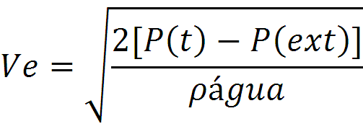
Como funciona um foguete d’água?
A pressão interna do foguete é superior à pressão exterior (pressão atmosférica) o que leva a ejectar a água da base da garrafa a alta velocidade.
pext
pext
pext
pext
pin
pext
pext
pext
pext

Slide 6
Quanto mais água melhor?
Considerando uma pressão inicial constante

Slide 8
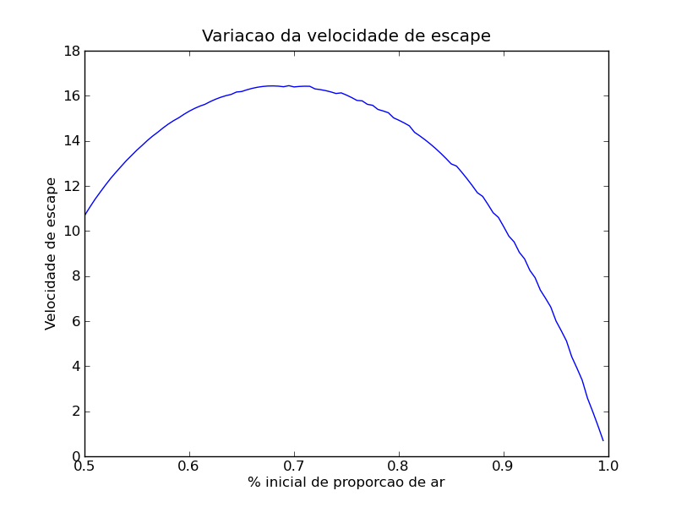
Condições ideais:
2/3 de ar
1/3 de água
Velocidade de escape (m/s)
Proporção inicial de ar
Condições iniciais:
Pressão - 3bar
Theta- 60º
Condições!

Slide 9
Como é a trajectória do foguete?
Propulsão
Queda livre
Apogeu
(ponto de altura máxima)
Ângulo de lançamento
X
Alcance
Sem considerar o arrasto

Slide 11
Fase de propulsão
Condições iniciais:
V_{Ar}=67%
Theta= 60º

Slide 13
Fase de propulsão
Brusca diminuição da pressão
Temperatura dentro do foguete diminui
Condições iniciais:
V_{Ar}=67%
Theta= 60º

Slide 14
Voo completo- exemplo
Sem considerar o arrasto
Condições iniciais:
Pressão - 3bar
V ar=67 %
Considerando o arrasto

Slide 15
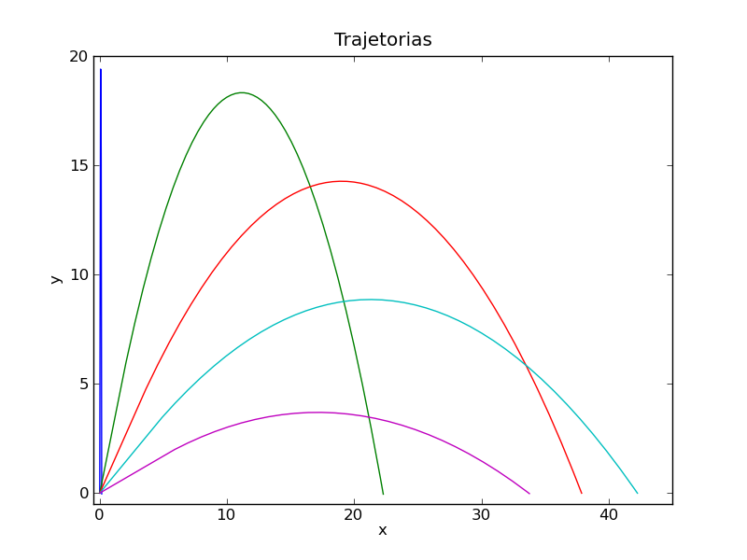
Ângulos de lançamento
Trajectórias em função dos ângulos de lançamento
90º
75º
60º
45º
30º
Condições iniciais:
Pressão - 3bar
V ar=67 %

Slide 18
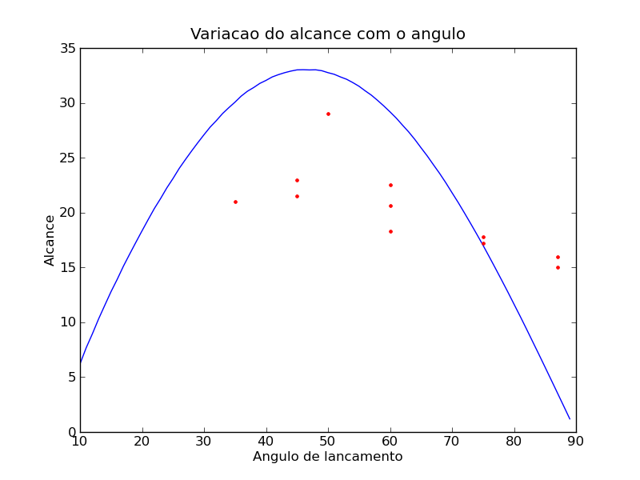
Resultados observados
Condições iniciais:
Pressão - 3bar
V ar=67 %

Slide 20
Estabilidade do voo
Asetas
As asetas estabilizam e alteram a aerodinâmica do foguete e a estabilidade de voo.

Slide 21
O espaço de lançamentos
A zona de lançamento (3p)
B zona de observação (1p)
C zona de pressurização (2p)
D zona de queda (0p)
D
C
B
A

Slide 22
O lançador
Mangueira de pressurização
Pistola de ar com manómetro
P
α
Fio de disparo

Slide 24
Aplicações

Slide 25
Realizado por: Coordenado por:
Ana Beatriz
Andreia Maia
Glória Ribeiro
João Lopes
Simão Sá
Prof. Doutor Ariel Guerreiro
Carmen Rebelo

